Slide 1
Communication entre container docker-compose (link)
Link option not used anymore
Docker-compose
sudo chmod +x /usr/local/bin/docker-compose

Slide 2
Personal notes
Nsenter ….to run process in a specific namespace
Ls /sys/fs/cgroup
Docker commit -m « ajout apache » heylve31/ubuntu heylve31/ubuntu_nginx
Dockerfile est une meilleure solution...si on changel’image de base pour une montée de version ,on peut rejouer le dockerfile...pas avec des commits sur une image !!!! cat /var/log/apt/history.log pour lister les derniers paquets installés.
To go back to old commit of an image docker run -it Idofoldimage
Docker history mylatestimage => I see the id of the old images...and just tag one with a name of just run it with the id
ls /sys/fs/cgroup/

Slide 3

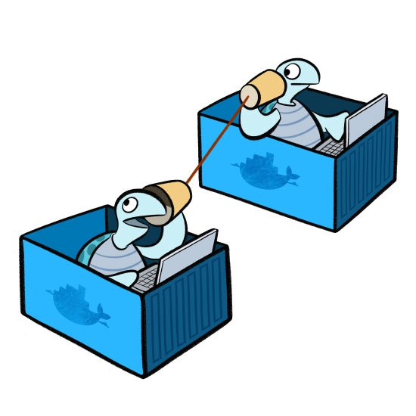
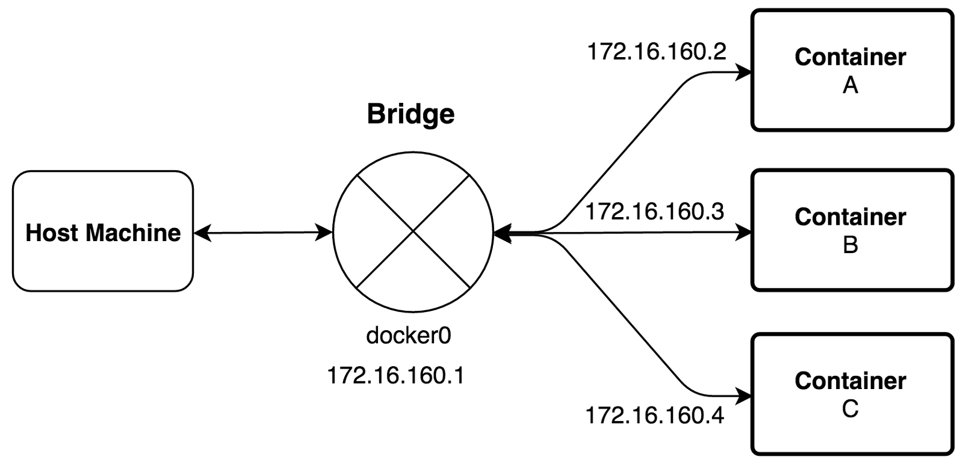
Container communication

Slide 4
Commande de base
Debian image
docker pull => Télécharge une image
docker images => liste les images disponibles
docker ps => les containers actifs
docker ps -a => Tous les dockers actifs et arrêtés
docker run -it busybox sh => i interactive t tty
docker stop busybox
docker start cfb007d616b9 => ou le nom
docker attach cfb007d616b9
docker run -d -p 8888:80 --name static-site prakhar1989/static-site.
docker stop static-site => docker start static-site
docker run -i -t --rm ubuntu /bin/bash => supprime le container une fois que la commande a été exécutée et que l'on quitte le container
docker run -i -t --name my_debian_container debian
Debian container
« my-debian_container »

Slide 5
Avantages de docker
Code + environnement dans le container
(php code + apache + mysql )
Les projets sont séparées (comme dans une VM) un container s'arrête une application s'arrête ISOLATION
Pas d'installation de telle version / configuration de mysql , apache etc...tout est dans le container.

Slide 6
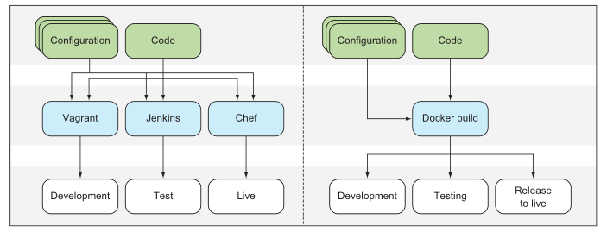
Avant Docker
La configuration demandait beaucoup plus de travail avant Docker.

